Slide 1
Projekt aplikacji symulacji układu automatycznej regulacji
Kamil Warczek
Antoni Surowy

Slide 2
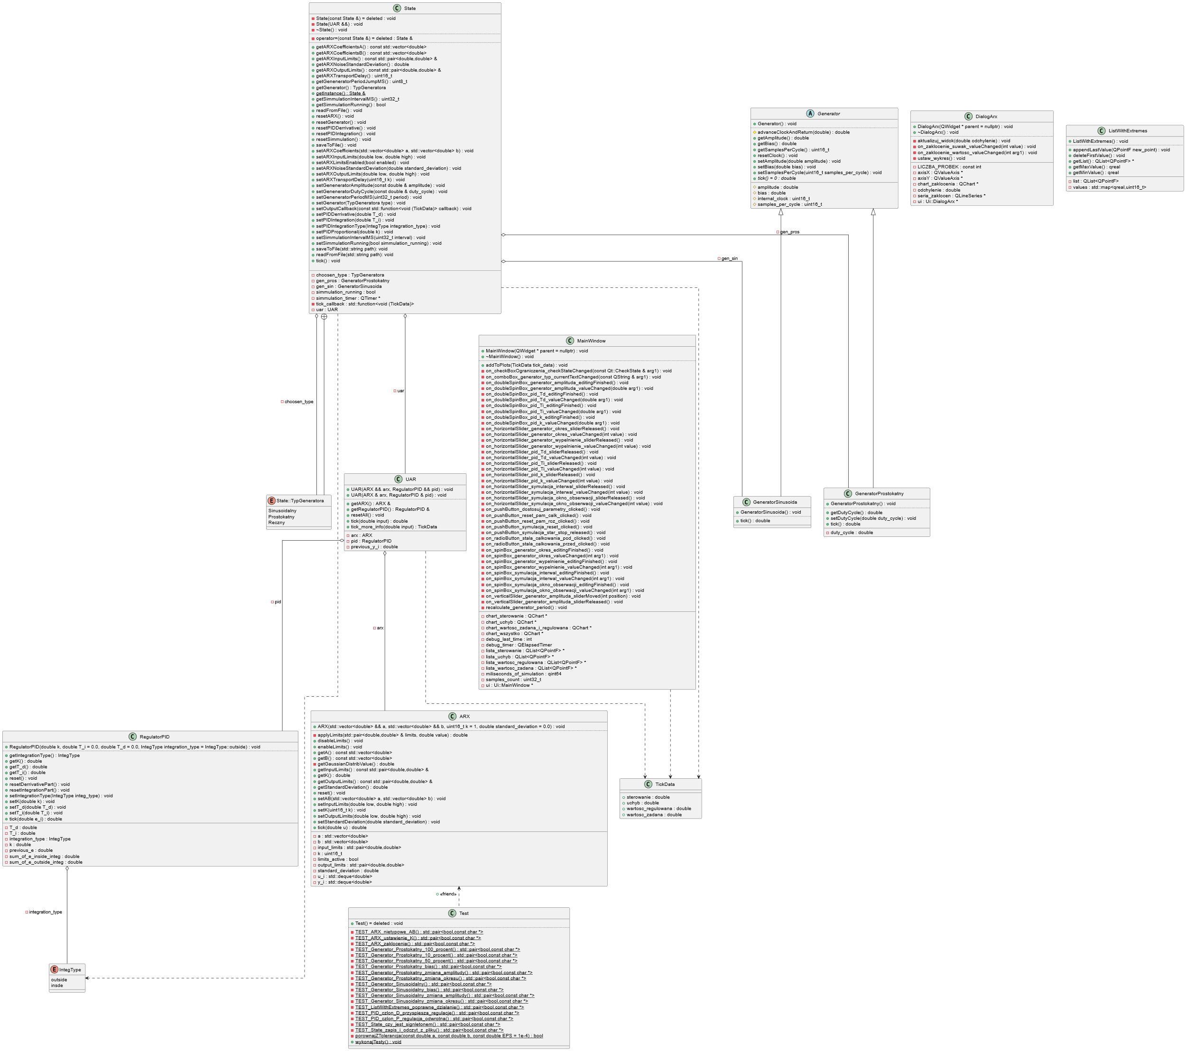
Schemat UML hierarchii klas

Slide 3
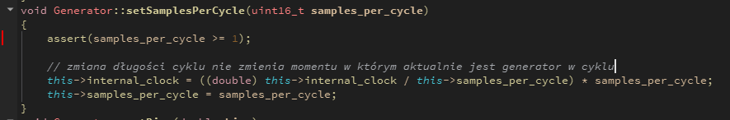
Omówienie szczegółów implementacyjnych
Implementacja ustawiania okresu generatora sprawiła najwięcej problemów. Problemem było zezwolenie tylko na n’te krotności pewnej wartości.

Slide 4
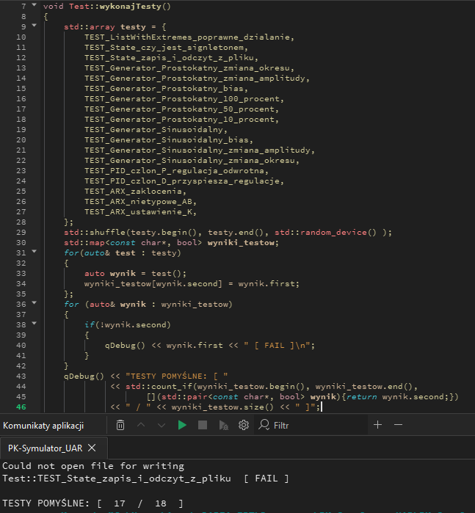
Omówienie szczegółów implementacyjnych
Największą satysfakcję przyniosła implementacja algorytmu losowania i wypisywania nieudanych testów.

Slide 5
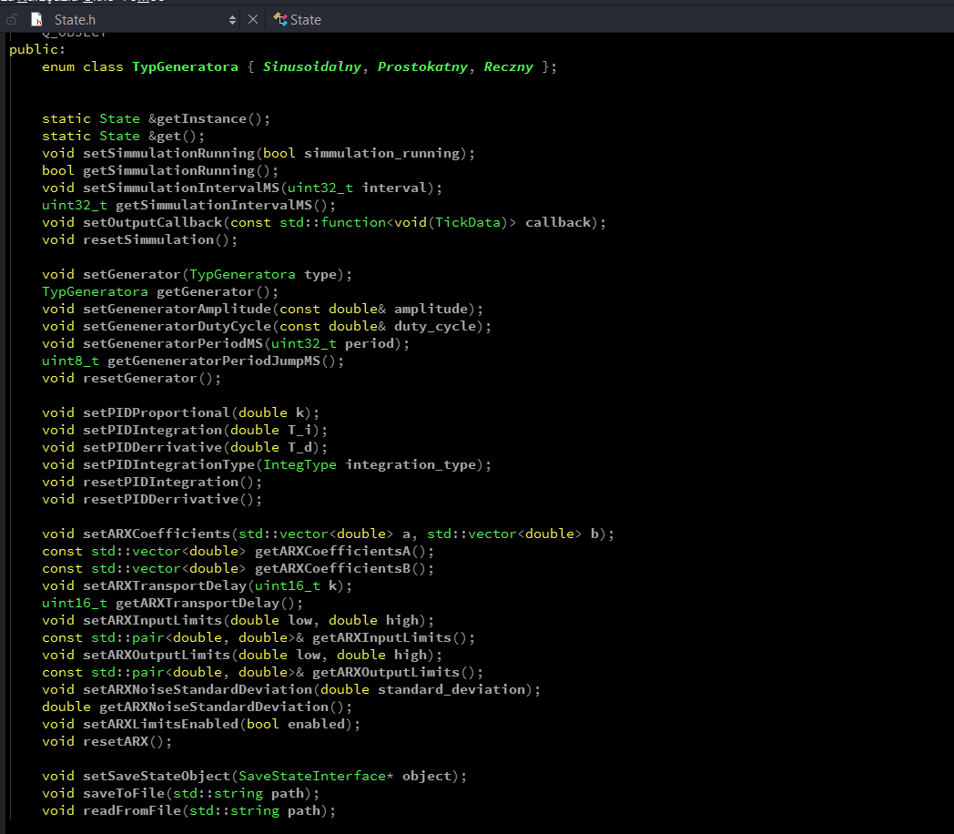
Interfejs klasy warstwy usług

Slide 6
Interfejs klasy warstwy usług

Slide 7
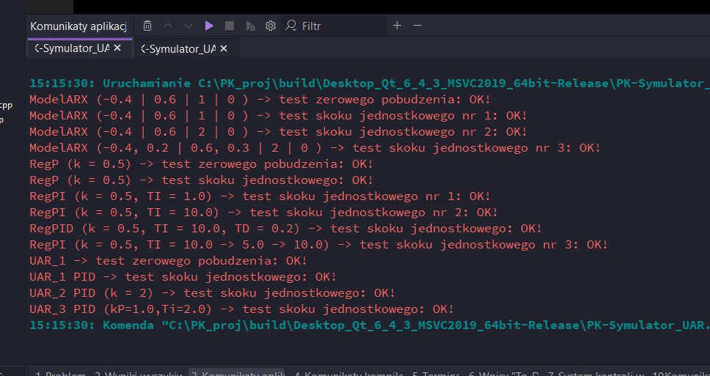
Działanie testów
Testy dostarczone razem ze specyfikacją

Slide 8
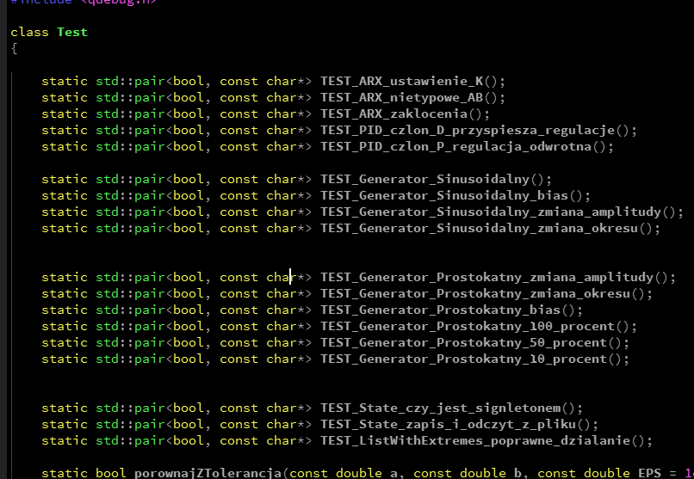
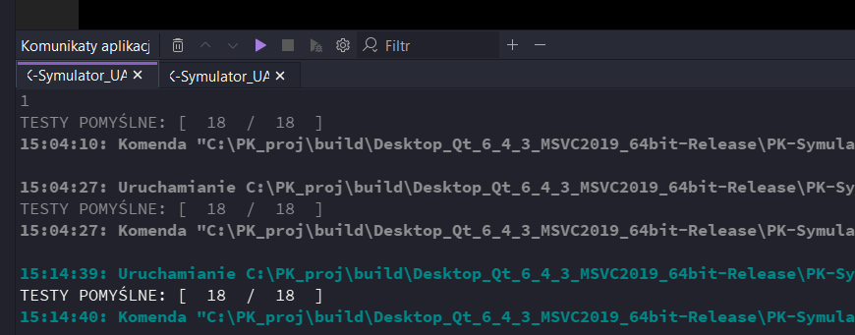
Działanie testów
Testy autorskie

Slide 9
Dziękujemy
Kamil Warczek
kw316241@student.polsl.pl
Antoni Surowy
as316262@student.polsl.pl

